Slide 1



19103213-游昊臻
19101102-田洋
20107211-陈泽佳

Slide 2




一、技术基础
二、界面特点
三、数据处理

Slide 3



Slide 4



开发框架：Vue.js + axios + Element UI
包管理工具：npm
打包工具：webpack
开发框架：SpringMVC + Spring + MyBatis (SSM)
打包工具：Maven
数据库： MySQL
服务器：Tomcat

Slide 5



Slide 6



Slide 7



让用户放心
让管理员顺心

Slide 8


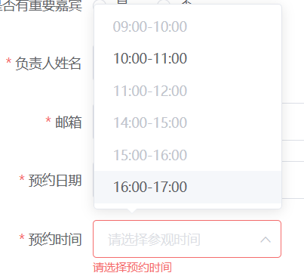
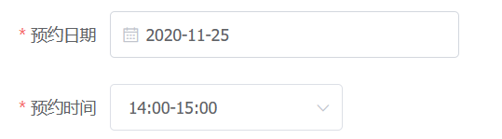
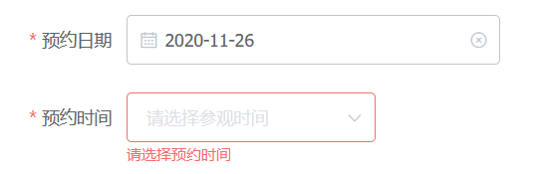
前端层面上，编辑的时候会自动清空绑定的表单内容，在进入后端
之前就进行了排查，提高了安全性

Slide 9


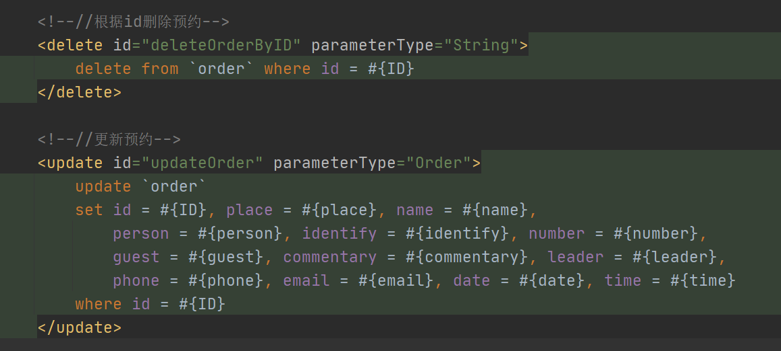
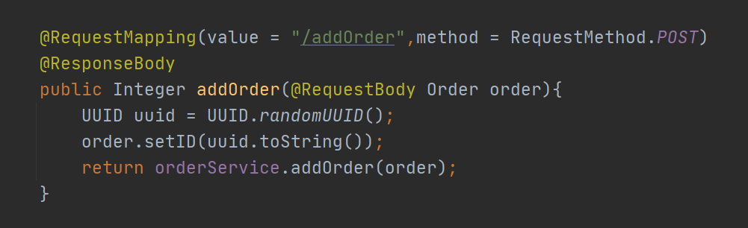
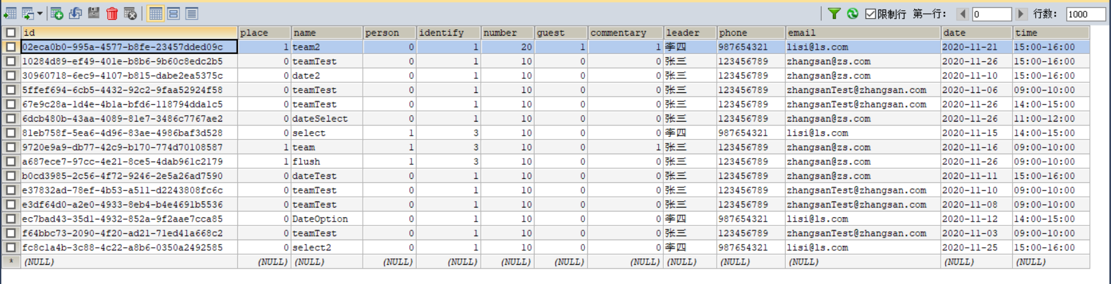
在经过Service层以及Mapper层后通过Mybatis进入数据库
为了保证数据的非重复性，我们在后端引入了UUID
进行SQL语句操作时
使用id字段查找
就能保证安全的进行操作
UUID即为通用唯一识别码，它由当前的时间戳以及机器识别号组成
当新增一条数据时，会为该数据自动增加一个UUID并将其保存在数据库中
当需要对数据进行修改和删除时，调取UUID进行SQL操作
进入数据库id列
在后端Controller层引入UUID

Slide 10


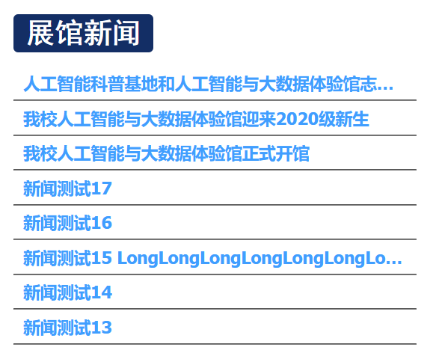
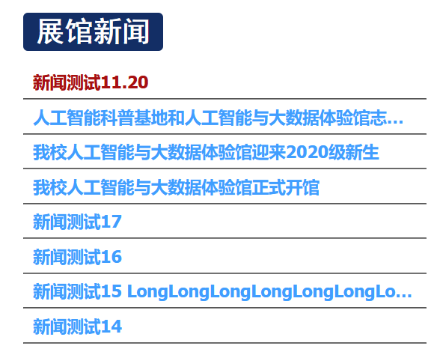
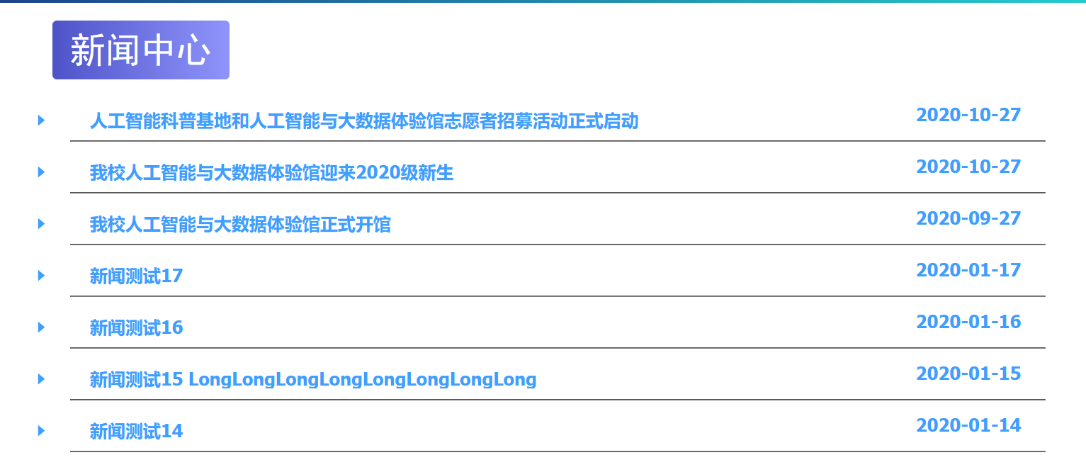
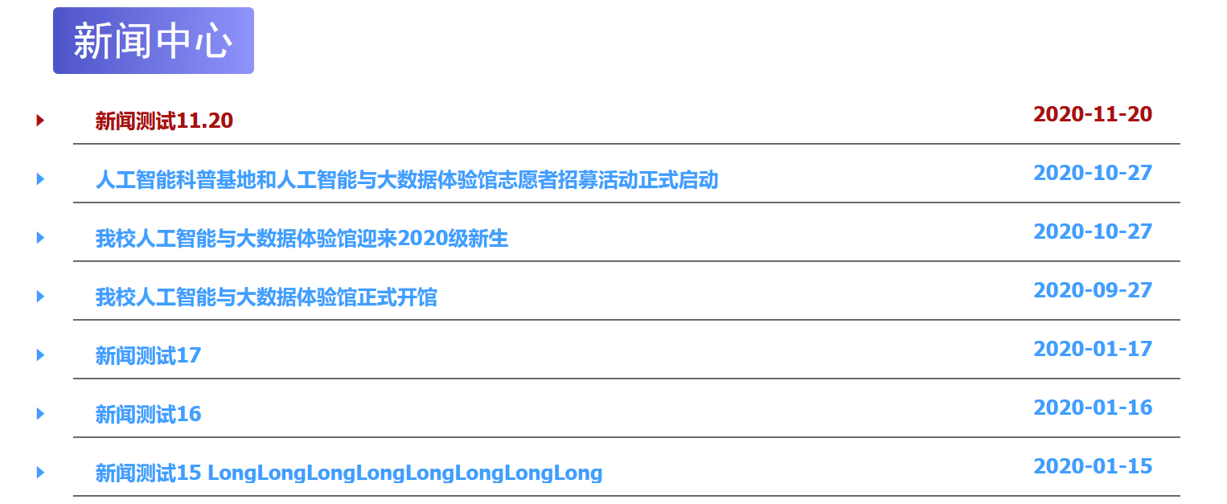
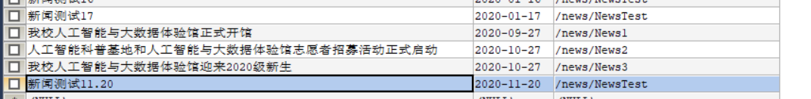
我们将每一条新闻的标题，发布时间以及路由都存放在了后端
这样的好处是管理员在新添加一篇新闻时，可以不用频繁的修改
首页以及新闻中心的样式和内容，仅需在后端数据库新增添一条记录，
内容就会自动更改

Slide 11


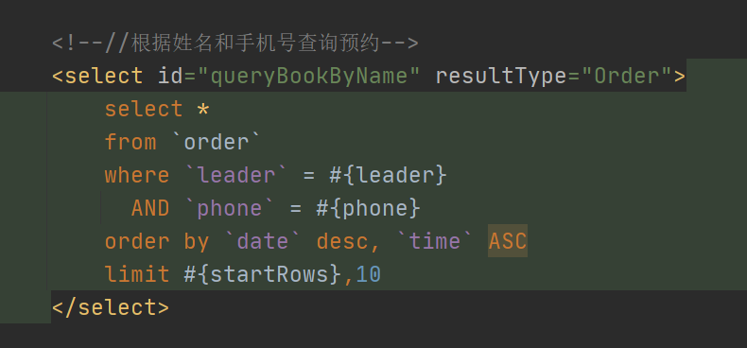
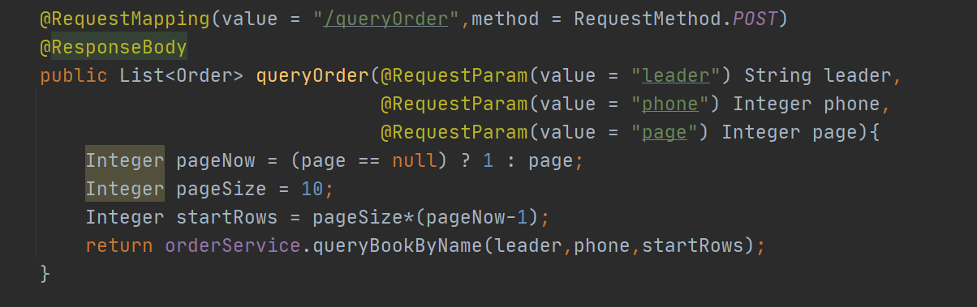
前端会传来相应的需要实现的页码
我们需要使用SELECT语句从后端获取到指定页码下的数据
通过简单的计算 得到相应页码的数据的起始位置
放入后端进行搜索

Slide 12




